Slide 2
Sozial und gerecht: Die Zukunft der Gesundheitsforschung

Slide 3
Sozial und gerecht:
Die Zukunft der Gesundheitsforschung
Gegenstand: Was meint der soziale Aspekt?
Der soziale Aspekt befasst sich mit den gesellschaftlichen Auswirkungen, Ungleichheiten und Teilhabe-Fragen, die durch neue Technologien, Forschung oder Innovation entstehen.
Zentrale Themen:
Verteilung von Chancen & Risiken
Auswirkungen auf Lebensrealitäten (z. B. Arbeit, Bildung)
Soziale Gerechtigkeit & Inklusion
Gesellschaftlicher Wandel durch Technik
Was will der soziale Aspekt erreichen?
Forschung soll sozialverträglich und gerecht gestaltet werden. Konkret bedeutet das:
Benachteiligung vermeiden
Teilhabe ermöglichen
Macht- und Abhängigkeitsverhältnisse reflektieren
Akzeptanz fördern durch soziale Einbindung
Folgen für den gesellschaftlichen Zusammenhalt bewerten

Slide 4

Sozial und gerecht:
Die Zukunft der Gesundheitsforschung
Soziale Ungleichheiten – Grundlagen, Wirkung und Bedingungen
Was sind soziale Ungleichheiten?
Strukturell bedingte Unterschiede in Lebens- und Teilhabechancen
Beziehen sich auf zentrale gesellschaftliche Merkmale wie:
Beeinflussen den Zugang zu wichtigen Ressourcen und Chancen, z. B.: Bildung und Qualifikationen
Führen zu ungleichen Lebenschancen und gesellschaftlicher Teilhabe
Werden durch soziale Mechanismen und Institutionen verstärkt und reproduziert
Verstärken soziale Schichtung: Positionen in Gesellschaft werden vererbt und stabilisiert
Zeigt, wie scheinbar neutrale Strukturen ungleiche Teilhabe ermöglichen.
Bildung, Einkommen & Beruf
Behinderung
Auswirkungen
Herkunft/ Wohnort/ Migration
Geschlecht
Solga, H., Powell, J. J. W. & Berger, P. A. (Hrsg.). (2009). Campus Reader. Soziale Ungleichheit: Klassische Texte zur Sozialstrukturanalyse. Campus Verlag. http://www.socialnet.de/rezensionen/isbn.php?isbn=978-3-593-38847-2
Notes:
Soziale Ungleichheiten sind strukturell bedingte Unterschiede in Lebens- und Teilhabechancen.
Sie beziehen sich auf Merkmale wie Bildung, Einkommen, Beruf, Geschlecht, Herkunft, Wohnort oder Behinderung.
Diese Merkmale bestimmen den Zugang zu wichtigen Ressourcen – und damit zu Bildung, Gesundheit und gesellschaftlicher Teilhabe.
Solche Ungleichheiten sind nicht zufällig. Sie werden durch soziale Mechanismen und Institutionen verstärkt und über Generationen weitergegeben.
Punkte vorlesen

Slide 5
Sozial und gerecht:
Die Zukunft der Gesundheitsforschung
Soziale Ungleichheiten – Grundlagen, Wirkung und Bedingungen
Wie wirken soziale Ungleichheiten?
Beeinflussen den Zugang zu wichtigen Ressourcen und Chancen, z. B.: Bildung und Qualifikationen
Führen zu ungleichen Lebenschancen und gesellschaftlicher Teilhabe
Werden durch soziale Mechanismen und Institutionen verstärkt und reproduziert
Verstärken soziale Schichtung: Positionen in Gesellschaft werden vererbt und stabilisiert
Zeigt, wie scheinbar neutrale Strukturen ungleiche Teilhabe ermöglichen.
Solga, H., Powell, J. J. W. & Berger, P. A. (Hrsg.). (2009). Campus Reader. Soziale Ungleichheit: Klassische Texte zur Sozialstrukturanalyse. Campus Verlag. http://www.socialnet.de/rezensionen/isbn.php?isbn=978-3-593-38847-2
Bourdieu, P. (1983). Ökonomisches Kapital, kulturelles Kapital, soziales Kapital. In Soziale Ungleichheiten (S. 183–198). Schwartz.

Slide 6
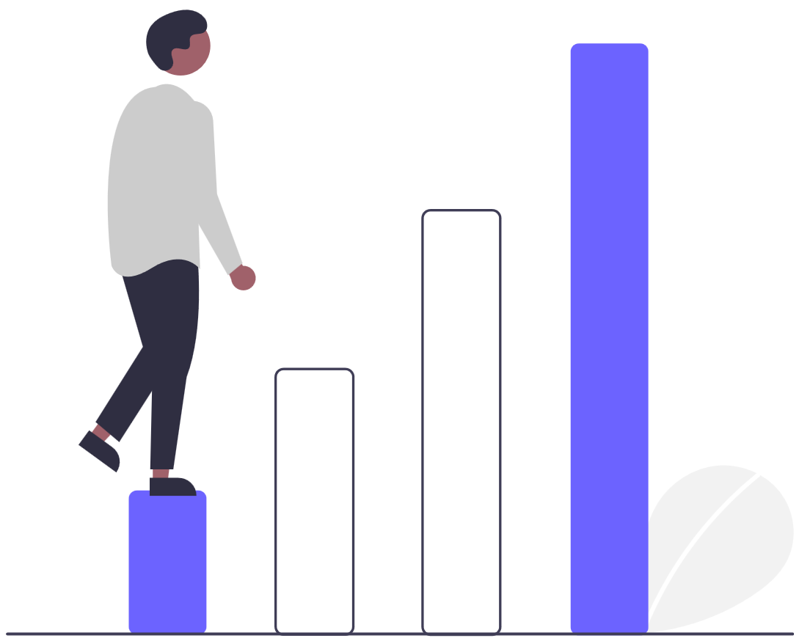
Sozial und gerecht:
Die Zukunft der Gesundheitsforschung
Soziale Ungleichheiten – Grundlagen, Wirkung und Bedingungen
Bedingungen für strukturelle Benachteiligung
Gesellschaftliche Strukturen und Normen, die ungleiche Verteilungen festschreiben
Diskriminierung und Vorurteile gegenüber bestimmten Gruppen
(z. B. nach Herkunft, Geschlecht, Behinderung)
Ungleiche Verteilung von Macht und Ressourcen
Ausschluss von gesellschaftlichen Teilhabechancen aufgrund institutioneller Barrieren
→ Intersektionalität: Überschneidungen verschiedener Ungleichheitsdimensionen verschärfen Benachteiligungen
Solga, H., Powell, J. J. W. & Berger, P. A. (Hrsg.). (2009). Campus Reader. Soziale Ungleichheit: Klassische Texte zur Sozialstrukturanalyse. Campus Verlag. http://www.socialnet.de/rezensionen/isbn.php?isbn=978-3-593-38847-2
Bourdieu, P. (1983). Ökonomisches Kapital, kulturelles Kapital, soziales Kapital. In Soziale Ungleichheiten (S. 183–198). Schwartz.

Slide 7
Sozial und gerecht:
Die Zukunft der Gesundheitsforschung
Soziale Ungleichheiten – Grundlagen, Wirkung und Bedingungen
Zusammenfassung
Soziale Ungleichheiten sind tief in gesellschaftlichen Strukturen verankert
Sie beeinflussen maßgeblich individuelle Lebens- und Entwicklungschancen
Die Reproduktion sozialer Ungleichheiten sichert bestehende Macht- und Ressourcenverteilungen
Verständnis dieser Mechanismen ist zentral, um strukturelle Benachteiligungen zu erkennen und anzugehen
Solga, H., Powell, J. J. W. & Berger, P. A. (Hrsg.). (2009). Campus Reader. Soziale Ungleichheit: Klassische Texte zur Sozialstrukturanalyse. Campus Verlag. http://www.socialnet.de/rezensionen/isbn.php?isbn=978-3-593-38847-2
Bourdieu, P. (1983). Ökonomisches Kapital, kulturelles Kapital, soziales Kapital. In Soziale Ungleichheiten (S. 183–198). Schwartz.

Slide 8







Sozial und gerecht:
Die Zukunft der Gesundheitsforschung
Modell von Elkeles & Mielck (1993) – Gesundheitliche Ungleichheit verstehen
Kernaussage:
Gesundheitliche Ungleichheiten entstehen durch das Zusammenspiel von sozialen Bedingungen, Belastungen und individuellen Ressourcen zur Bewältigung.
Drei zentrale Komponenten:
Wirkungszusammenhang:
Soziale Lage → Mehr Belastungen + Weniger Ressourcen → Schlechtere Gesundheit
Elkeles, T. & Mielck, A. (1993). Soziale und gesundheitliche Ungleichheit: Theoretische Ansätze zur Erklärung von sozioökonomischen Unterschieden in Morbidität und Mortalität. WZB papers: P93,208. WZB Wissenschaftszentrum Berlin für Sozialforschung.

Slide 9
Versorgungsstruktur
    Zugang zu Gesundheitsdiensten
    Finanzielle, sprachliche & kulturelle Barrieren
    Qualität & Angemessenheit der Versorgung

Slide 10
Bewältigung (Coping-Ressourcen)
    Bildung & Gesundheitswissen
    Sprachliche & soziale Ressourcen
    Selbstwirksamkeit & Unterstützungssysteme

Slide 11
  Belastungen
    Soziale Benachteiligung, Arbeitslosigkeit
    Wohnverhältnisse, Umwelt, Diskriminierung
    Chronischer Stress & psychische Belastungen

Slide 12
Sozial und gerecht:
Die Zukunft der Gesundheitsforschung
Intersektionalität nach Joan Acker (2010)
Zentrale Idee
Organisationen sind nicht neutral, sondern geschlechtlich und machtstrukturell geprägt.
Acker beschreibt ein „gendered substructure“ – unsichtbare Routinen und Normen, die Ungleichheit reproduzieren.
Der „ideale Arbeitnehmer“ wird implizit als männlich, weiß, ohne Fürsorgepflichten gedacht.
Bedeutung
Grundlage für kritische Organisationsforschung.
Zeigt, wie scheinbar neutrale Strukturen ungleiche Teilhabe ermöglichen.
Intersektionalität
Beispiel:
Geschlecht wirkt nie allein, sondern immer in Verbindung mit Klasse, Ethnizität, Sexualität etc. gebracht
Strukturelle Diskriminierung ist vielschichtig und verflochten
Acker, J. (2000). Revisiting Class: Thinking from Gender, Race, and Organizations. Social Politics: International Studies in Gender, State & Society, 7(2), 192–214. https://doi.org/10.1093/sp/7.2.192
Acker, J. (2006). Inequality Regimes. Gender & Society, 20(4), 441–464. https://doi.org/10.1177/0891243206289499
Acker, J. (2010). Geschlecht, Rasse und Klasse in Organisationen – die Untersuchung von Ungleichheit aus der Perspektive der Intersektionalität. Feministische Studien, 28(1). https://doi.org/10.1515/fs-2010-0109

Slide 13
Sozial und gerecht:
Die Zukunft der Gesundheitsforschung
Übertragung: Joan Ackers (2010) Intersektionalitätskonzept auf versorgungsnahe Daten
Ackers Konzept
Übertragung auf versorgungsnahe Daten
Organisationen sind nicht neutral – sie sind geschlechtlich und machtförmig strukturiert.
Gesundheitseinrichtungen, Pflegeinstitutionen etc. sind durch soziale Normen und Machtverhältnisse geprägt.
„Idealtypische“ Beschäftigte oder Rollen (z. B. der „ideale Arbeitnehmer“) erzeugen Ausschlüsse.
Auch „ideale Patient:innen“ oder „Standardpfade“ ignorieren vielfältige Lebensrealitäten (z. B. Alleinerziehende, Migrant:innen, Transpersonen).
Geschlecht ist mit anderen Ungleichheitsdimensionen (z. B. Klasse, Ethnizität) verflochten.
Versorgungsdaten zeigen Verzerrungen bei z. B. Diagnose, Behandlungszugang oder Therapieerfolg – je nach sozialer Lage.
Machtverhältnisse werden durch scheinbar neutrale Strukturen reproduziert.
Routinen in Datenerhebung, Kodierung, Auswertung verdecken systematische Benachteiligungen.
Acker, J. (2000). Revisiting Class: Thinking from Gender, Race, and Organizations. Social Politics: International Studies in Gender, State & Society, 7(2), 192–214. https://doi.org/10.1093/sp/7.2.192
Acker, J. (2006). Inequality Regimes. Gender & Society, 20(4), 441–464. https://doi.org/10.1177/0891243206289499
Acker, J. (2010). Geschlecht, Rasse und Klasse in Organisationen – die Untersuchung von Ungleichheit aus der Perspektive der Intersektionalität. Feministische Studien, 28(1). https://doi.org/10.1515/fs-2010-0109

Slide 14
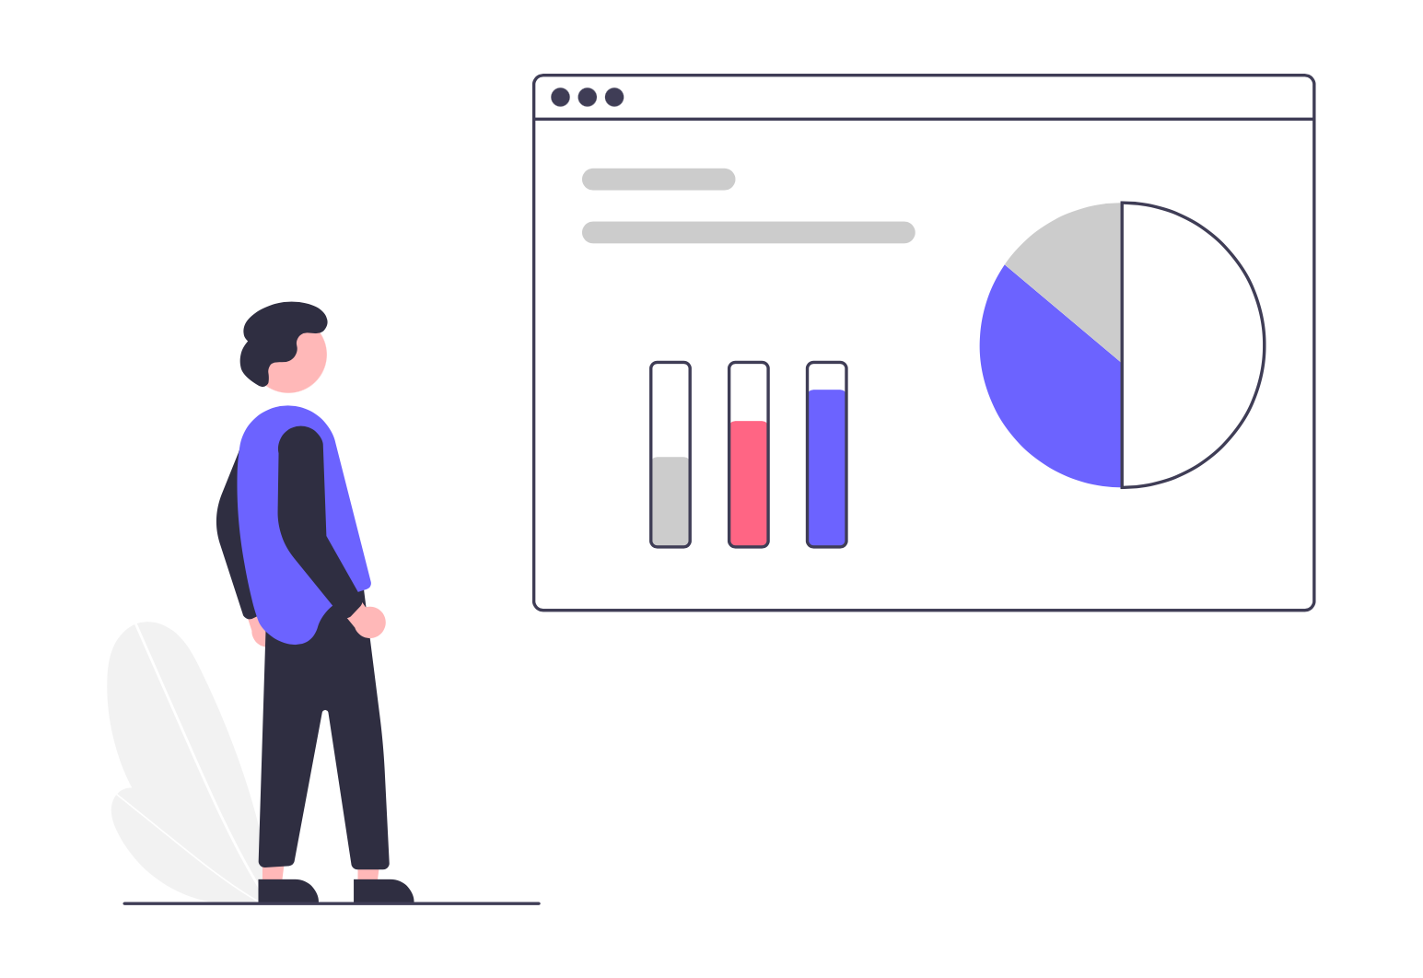
Sozial und gerecht:
Die Zukunft der Gesundheitsforschung
„Was ist Macht? – Max Webers Definition“
Schlüsselbegriffe erklärt:
„Chance“:
Möglichkeit oder Wahrscheinlichkeit, Macht auszuüben.
„Soziale Beziehung“:
Macht existiert nur im Miteinander – sie ist kein isoliertes Phänomen.
„Eigenen Willen durchsetzen“:
Macht zeigt sich daran, ob man seinen Wunsch durchbekommt – selbst gegen Widerstand.
„Macht bedeutet jede Chance, innerhalb einer sozialen Beziehung den eigenen Willen auch gegen Widerstreben durchzusetzen, gleichviel worauf diese Chance beruht.“
(Weber 1922)
Weber, Max (1976): Wirtschaft und Gesellschaft. Grundriss d. verstehenden Soziologie. 5., rev. Aufl. Tübingen: Mohr.

Slide 15
Zeit für eine Pause

Slide 16
Was bedeuten diese theoretischen Konzepte nun für die Foschung?

Slide 17

Sozial und gerecht:
Die Zukunft der Gesundheitsforschung
Machtgefälle in der Forschung – Zwischen Vertrauen und Abhängigkeit
Zentrale Aussage: Forschende haben strukturell mehr Macht – das kann die Freiwilligkeit und Selbstbestimmung der Teilnehmenden gefährden, besonders bei vulnerablen Gruppen.
Herausforderungen im Forschungsalltag:
Druck oder gefühlte Verpflichtung zur Teilnahme
→ Besonders bei Abhängigkeiten (z. B. Patient:innen, Geflüchtete, Minderjährige)
Unklare oder unzureichende Aufklärung
→ Teilnehmende verstehen nicht immer Risiken, Ziele oder Rechte
Fehlende Beteiligung auf Augenhöhe
→ Perspektiven Betroffener werden oft ignoriert oder übergangen
Weber, Max (1976): Wirtschaft und Gesellschaft. Grundriss d. verstehenden Soziologie. 5., rev. Aufl. Tübingen: Mohr.

Slide 18

Sozial und gerecht:
Die Zukunft der Gesundheitsforschung
Machtgefälle in der Forschung – Zwischen Vertrauen und Abhängigkeit
Was braucht es?
Transparente, verständliche Kommunikation
Partizipative Forschung: Betroffene als aktive Mitgestaltende
Starke Ethikstrukturen: Unabhängige Prüfung, Schutz vulnerabler Gruppen
Sensibilität für Macht & Kontext: Interkulturell, intersektional, inklusiv denken
Fazit:
Ethisch verantwortliche Forschung respektiert Teilnehmende als Expert:innen ihres Lebens – und schafft Räume für echte Mitbestimmung.
Merkel, M. (2024). Gender Health Gap: Unterbehandlung kardiovaskulärer Erkrankungen bei Frauen. Die Gynäkologie, 57(7), 454–459. https://doi.org/10.1007/s00129-024-05243-9
Moldovan, A.‑M.‑N., Vescan, A. & Grosan, C. (2025). Healthcare Bias in AI: A Systematic Literature Review. In Proceedings of the 20th International Conference on Evaluation of Novel Approaches to Software Engineering (S. 835–842). SCITEPRESS - Science and Technology Publications. https://doi.org/10.5220/0013480300003928
Sonntag, B., Felberbaum, R. & Schröer, A. (2024). Geschlechtersensible Medizin. Die Gynäkologie, 57(7), 435–436. https://doi.org/10.1007/s00129-024-05249-3

Slide 19

Sozial und gerecht:
Die Zukunft der Gesundheitsforschung
Diskriminierungsrisiken durch Datenverzerrung (Bias)
Zentrale Aussage:
Verzerrte Daten oder Analysen führen zu struktureller Diskriminierung – insbesondere bei marginalisierten Gruppen. Dies führt zu folgenden Problemen:
„Gender Health Gap“:
→ Frauen, nicht-binäre Personen & andere Gruppen oft unterrepräsentiert in Studien & Diagnostik
Methodische Verzerrungen:
→ Auswahlfehler, normierende Annahmen, fehlende Diversität in Datensätzen
Technologischer Bias:
→ Künstliche Intelligenz & Algorithmen reproduzieren gesellschaftliche Stereotype, wenn Trainings-daten einseitig sind
Merkel, M. (2024). Gender Health Gap: Unterbehandlung kardiovaskulärer Erkrankungen bei Frauen. Die Gynäkologie, 57(7), 454–459. https://doi.org/10.1007/s00129-024-05243-9
Moldovan, A.‑M.‑N., Vescan, A. & Grosan, C. (2025). Healthcare Bias in AI: A Systematic Literature Review. In Proceedings of the 20th International Conference on Evaluation of Novel Approaches to Software Engineering (S. 835–842). SCITEPRESS - Science and Technology Publications. https://doi.org/10.5220/0013480300003928
Sonntag, B., Felberbaum, R. & Schröer, A. (2024). Geschlechtersensible Medizin. Die Gynäkologie, 57(7), 435–436. https://doi.org/10.1007/s00129-024-05249-3

Slide 20
Sozial und gerecht:
Die Zukunft der Gesundheitsforschung
Diskriminierungsrisiken durch Datenverzerrung (Bias)
Handlungsbedarf:
Bias erkennen und offenlegen
Algorithmen bewusst divers und gerecht gestalten
Intersektionale Datenerhebung & Analyse
→ Berücksichtigung von Mehrfachdiskriminierung (z. B. Geschlecht und Behinderung)
Fazit:
Gerechte Gesundheitsdaten brauchen Diversität, Reflexion und Verantwortung – von der Erhebung bis zur Auswertung
Merkel, M. (2024). Gender Health Gap: Unterbehandlung kardiovaskulärer Erkrankungen bei Frauen. Die Gynäkologie, 57(7), 454–459. https://doi.org/10.1007/s00129-024-05243-9
Moldovan, A.‑M.‑N., Vescan, A. & Grosan, C. (2025). Healthcare Bias in AI: A Systematic Literature Review. In Proceedings of the 20th International Conference on Evaluation of Novel Approaches to Software Engineering (S. 835–842). SCITEPRESS - Science and Technology Publications. https://doi.org/10.5220/0013480300003928
Sonntag, B., Felberbaum, R. & Schröer, A. (2024). Geschlechtersensible Medizin. Die Gynäkologie, 57(7), 435–436. https://doi.org/10.1007/s00129-024-05249-3

Slide 21
Sozial und gerecht:
Die Zukunft der Gesundheitsforschung
Wer wird (nicht) gehört? – Teilhabe vulnerabler Gruppen in der Forschung
Zentrale Aussage: Viele Bevölkerungsgruppen bleiben von Forschung ausgeschlossen – dadurch gehen wichtige Perspektiven verloren und Ungleichheiten werden verstärkt.
Hindernisse für Teilhabe:
Strukturelle Barrieren: z. B. fehlender Zugang zu Studienorten, technologische Hürden
Sprachliche & kulturelle Hürden: fehlende Übersetzungen, mangelnde kulturelle Sensibilität
Nicht-repräsentative Stichproben: Forschungsergebnisse gelten nicht für alle – Risiken verzerrter Schlussfolgerungen
Ausschluss bedeutet auch Ausschluss vom Nutzen: → Weniger Berücksichtigung in Versorgung, Prävention und Gesundheitsstrategien
Bergemann, L. & Frewer, A. (2019). Autonomie und Vulnerabilität in der Medizin (Bd. 6). transcript Verlag. https://doi.org/10.14361/9783839443521

Slide 22
Sozial und gerecht:
Die Zukunft der Gesundheitsforschung
Wer wird (nicht) gehört? – Teilhabe vulnerabler Gruppen in der Forschung
Was ist nötig?
Inklusive Forschungsplanung: von Anfang an für Diversität sensibilisieren
Gezielter Einbezug marginalisierter Gruppen z. B. Menschen mit Behinderung, Migrant:innen, queere Personen, sozial Benachteiligte
Abbau von Zugangshürden: einfache Sprache, barrierefreie Formate, Vertrauensaufbau, gender neutrale Sprache bei Unsicherheit nach Pronomen fragen
Fazit:
Gerechte Forschung bedeutet: alle mitdenken – niemand ausschließen.
Bergemann, L. & Frewer, A. (2019). Autonomie und Vulnerabilität in der Medizin (Bd. 6). transcript Verlag. https://doi.org/10.14361/9783839443521

Slide 23
Zeit für eine Pause

Slide 24
Wie sollte Forschung sein?

Slide 25
Sozial und gerecht:
Die Zukunft der Gesundheitsforschung
Wer bestimmt, was geforscht wird? – Macht & Nachhaltigkeit in der Wissenschaft
Wie Machtstrukturen Forschung prägen:
Machtbegriff nach Max Weber:
→ „Macht bedeutet, den eigenen Willen auch gegen Widerstand durchzusetzen“
Ungleiche Ressourcenverteilung:
→ Drittmittelvergabe bevorzugt etablierte Akteure & „erfolgreiche“ Themen
Institutionelle Hierarchien:
→ Große Forschungseinrichtungen dominieren Diskurse & Agenden
Risiko: Vernachlässigung gesellschaftlich relevanter Fragestellungen
→ z. B. marginalisierte Gruppen, Prävention, Public Health
Zentrale Aussage:
Forschung ist nicht neutral – Machtverhältnisse beeinflussen, welche Themen verfolgt werden, wer Zugang zu Ressourcen hat und wessen Interessen berücksichtigt werden.
Weber, Max (1976): Wirtschaft und Gesellschaft. Grundriss d. verstehenden Soziologie. 5., rev. Aufl. Tübingen: Mohr.

Slide 26
Sozial und gerecht:
Die Zukunft der Gesundheitsforschung
Wer bestimmt, was geforscht wird? – Macht & Nachhaltigkeit in der Wissenschaft
Was braucht es für nachhaltige & gerechte Forschung?
Faire Machtverteilung:
→ Förderung kleiner & interdisziplinärer Projekte, inklusive Strukturen
Transparente Entscheidungen:
→ Offenlegung von Auswahlkriterien, Beteiligung verschiedener Akteur:innen
Nachhaltigkeit als Leitprinzip:
→ Langfristiger gesellschaftlicher Nutzen statt kurzfristiger Publikationserfolge
Fazit:
Forschungspolitik muss kritisch hinterfragen: Wer hat Macht – und wozu wird sie genutzt?
Nachhaltigkeit und Gerechtigkeit dürfen keine Randthemen sein.
Weber, Max (1976): Wirtschaft und Gesellschaft. Grundriss d. verstehenden Soziologie. 5., rev. Aufl. Tübingen: Mohr.

Slide 27

Sozial und gerecht:
Die Zukunft der Gesundheitsforschung
Zugang für alle – Gerechtigkeit in Forschung und Gesundheitsdaten
Wo liegen die Zugangshürden?
Teilnahme an Studien & Zugang zu Innovationen:
→ Viele Gruppen werden gar nicht erst angesprochen oder ausgeschlossen
Zentrale Aussage:
Forschung und Gesundheitsdaten müssen inklusiv sein – unabhängig von Sprache, Herkunft, Behinderung oder digitaler Kompetenz.
Digitale Spaltung:
→ Unzureichender Zugang zu Technik, fehlende digitale
Sprachliche & soziale Barrieren:
→ Komplexe Fachsprache, fehlende Übersetzungen, mangelnde kulturelle Passung
Chiou, L. & Tucker, C. (2020). Social Distancing, Internet Access and Inequality. https://doi.org/10.3386/w26982
Deutscher Ethikrat. (2023, 23. November). Herausforderungen im Umgang mit seltenen Erkrankungen: Ad-Hoc-Empfehlung. Deutscher Ethikrat
Bourdieu, P. (1983). Ökonomisches Kapital, kulturelles Kapital, soziales Kapital. In Soziale Ungleichheiten (S. 183–198). Schwartz.
.

Slide 28
Sozial und gerecht:
Die Zukunft der Gesundheitsforschung
Zugang für alle – Gerechtigkeit in Forschung und Gesundheitsdaten
Was braucht es für mehr Zugangsgerechtigkeit?
Barrierearme Prozesse
→ Leichte Sprache, barrierefreie Online-Plattformen, assistive Technologien
Mehrsprachigkeit & kultursensible Ansprache
→ Materialien & Kommunikation an Zielgruppen anpassen
Gezielte Beteiligung unterrepräsentierter Gruppen
→ Outreach, Community-Beteiligung, Empowerment-Ansätze
Fazit:
Zugangsgerechtigkeit ist die Voraussetzung für faire Gesundheitsforschung – nur wer erreicht wird, kann auch profitieren.
Chiou, L. & Tucker, C. (2020). Social Distancing, Internet Access and Inequality. https://doi.org/10.3386/w26982
Deutscher Ethikrat. (2023, 23. November). Herausforderungen im Umgang mit seltenen Erkrankungen: Ad-Hoc-Empfehlung. Deutscher Ethikrat
Bourdieu, P. (1983). Ökonomisches Kapital, kulturelles Kapital, soziales Kapital. In Soziale Ungleichheiten (S. 183–198). Schwartz.
.

Slide 29
Sozial und gerecht:
Die Zukunft der Gesundheitsforschung
Patient:innen als Partner:innen – Für eine Forschung auf Augenhöhe
Warum Partizipation wichtig ist:
Erfahrungen & Lebensrealitäten zählen:
→ Nur wer Betroffene einbezieht, erkennt reale Bedürfnisse & Risiken
Zentrale Aussage:
Patient:innen sollen nicht nur Datenquelle, sondern aktive Mitgestaltende von Forschung und Datennutzung sein.
Patient:innen = Expert:innen ihrer Lebenswelt:
→ Krankheit, Gesundheit & Versorgung werden subjektiv erlebt – und müssen so auch erforscht werden
Forschung demokratisieren:
→ Entscheidungen nicht nur von "oben" – Mitbestimmung schafft Vertrauen und Relevanz
Seymer, A. & Weichbold, M. (2018). Social Inequalities and the Effects of Incentives on Survey Participation: A Recruitment Experiment. Österreichische Zeitschrift für Politikwissenschaft, 47(2), 5. https://doi.org/10.15203/ozp.2393.vol47iss2

Slide 30
Sozial und gerecht:
Die Zukunft der Gesundheitsforschung
Patient:innen als Partner:innen – Für eine Forschung auf Augenhöhe
Was braucht es für echte Teilhabe?
Partizipative Forschungsansätze:
→ z. B. Co-Design, Bürger:innenforschung, Community-Engagement
Ko-Konstruktion von Wissen:
→ Gemeinsame Fragestellungen, Auswertung & Interpretation
Einbindung in ethische Entscheidungsprozesse:
→ Beteiligung an Ethikkommissionen, transparente Datenpolitik
Fazit:
Forschung mit – nicht über – Patient:innen.
Partizipation stärkt Qualität, Relevanz und Gerechtigkeit in der Gesundheitsforschung.
Seymer, A. & Weichbold, M. (2018). Social Inequalities and the Effects of Incentives on Survey Participation: A Recruitment Experiment. Österreichische Zeitschrift für Politikwissenschaft, 47(2), 5. https://doi.org/10.15203/ozp.2393.vol47iss2

Slide 31
Literaturverzeichnis
Acker, J. (2000). Revisiting Class: Thinking from Gender, Race, and Organizations. Social Politics: International Studies in Gender, State & Society, 7(2), 192–214. https://doi.org/10.1093/sp/7.2.192
Acker, J. (2006). Inequality Regimes. Gender & Society, 20(4), 441–464. https://doi.org/10.1177/0891243206289499
Acker, J. (2010). Geschlecht, Rasse und Klasse in Organisationen – die Untersuchung von Ungleichheit aus der Perspektive der Intersektionalität. Feministische Studien, 28(1). https://doi.org/10.1515/fs-2010-0109
Bourdieu, P. (1983). Ökonomisches Kapital, kulturelles Kapital, soziales Kapital. In Soziale Ungleichheiten (S. 183–198). Schwartz.
Bergemann, L. & Frewer, A. (2019). Autonomie und Vulnerabilität in der Medizin (Bd. 6). transcript Verlag. https://doi.org/10.14361/9783839443521
Chiou, L. & Tucker, C. (2020). Social Distancing, Internet Access and Inequality. https://doi.org/10.3386/w26982
Deutscher Ethikrat. (2023, 23. November). Herausforderungen im Umgang mit seltenen Erkrankungen: Ad-Hoc-Empfehlung. Deutscher Ethikrat.
Elkeles, T. & Mielck, A. (1993). Soziale und gesundheitliche Ungleichheit: Theoretische Ansätze zur Erklärung von sozioökonomischen Unterschieden in Morbidität und Mortalität. WZB papers: P93,208. WZB Wissenschaftszentrum Berlin für Sozialforschung.
Merkel, M. (2024). Gender Health Gap: Unterbehandlung kardiovaskulärer Erkrankungen bei Frauen. Die Gynäkologie, 57(7), 454–459. https://doi.org/10.1007/s00129-024-05243-9
Moldovan, A.‑M.‑N., Vescan, A. & Grosan, C. (2025). Healthcare Bias in AI: A Systematic Literature Review. In Proceedings of the 20th International Conference on Evaluation of Novel Approaches to Software Engineering (S. 835–842). SCITEPRESS - Science and Technology Publications. https://doi.org/10.5220/0013480300003928
Seymer, A. & Weichbold, M. (2018). Social Inequalities and the Effects of Incentives on Survey Participation: A Recruitment Experiment. Österreichische Zeitschrift für Politikwissenschaft, 47(2), 5. https://doi.org/10.15203/ozp.2393.vol47iss2
Sonntag, B., Felberbaum, R. & Schröer, A. (2024). Geschlechtersensible Medizin. Die Gynäkologie, 57(7), 435–436. https://doi.org/10.1007/s00129-024-05249-3
Weber, M. (1976). Wirtschaft und Gesellschaft: Grundriss d. verstehenden Soziologie (5., rev. Aufl.). Mohr

